Slide 1
Особенности проведения ЕГЭ в 2020г
ГБОУ СОШ №3 г.о. Чапаевск

Slide 2
Особенности проведения ЕГЭ в 2020 году
Порядок проведения государственной итоговой аттестации (приказ МинпросвещенияРФ №190, Рособрнадзора№1512 от 07.11.2018).
Изменения в Порядок проведения государственной итоговой аттестации (ожидается).
Рекомендации по проведению экзаменов и итоговой аттестации (письмо Роспотребнадзораот 08.05.2020 № 02/8900-2020-24)
Выдача аттестатов выпускникам 11 классов без экзаменов
ЕГЭ –вступительные испытания для поступающих в вузы
Проведение ЕГЭ по русскому языку в 2 дня
Выполнение рекомендаций Роспотребнадзора

Slide 3
Расписание экзаменационной кампании ЕГЭ-2020
29 и 30 июня –пробный ЕГЭ без присутствия детей.
3 июля -география, литература и информатика,
6 и 7 июля -русский язык,
10 июля –профильная математика,
13 июля –история и физика,
16 июля –по обществознанию и химии,
20 июля –по биологии и иностранный язык (письменная часть).
22 и 23 июля –иностранный язык (устная часть).
Резервные дни:
24 июля –по всем учебным предметам (кроме русского языка и иностранных языков),
25 июля –по всем учебным предметам.
Дополнительные сроки
3 августа –география, литература, информатика, биология, история, иностранный язык (устная часть),
5 августа –русский язык,
7 августа –обществознание, химия, физика, профильной математика, иностранный язык (письменная часть),
8 августа резервный день для сдачи экзаменов по всем предметам.

Slide 4
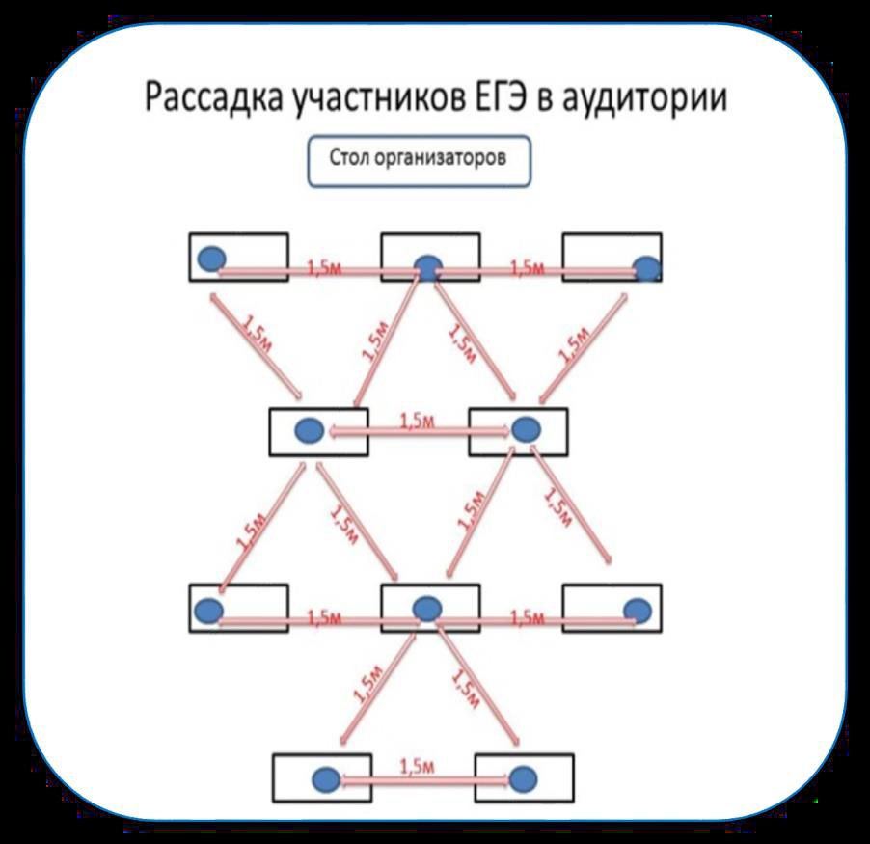
Мероприятия при проведении экзаменов (письмо Роспотребнадзора от 08.05.2020 N 02/8900-2020-24 «О направлении рекомендаций по организации работы образовательных организаций в условиях сохранения рисков распространения COVID-19»)

Slide 5
Мероприятия при проведении экзаменов (письмо Роспотребнадзора от 08.05.2020 N 02/8900-2020-24 «О направлении рекомендаций по организации работы образовательных организаций в условиях сохранения рисков распространения COVID-19»)
Генеральная уборка в аудиториях ППЭ с применением ДзС
Оснащение помещенийоборудованием для обеззараживания воздуха
Дозаторы с антисептическим средством для обработки рук при входе в ППЭ
Термометрия с использованием бесконтактных термометров
График прихода на экзамен
Соблюдении социальной дистанции 1,5 м, зигзагообразная рассадка (по 1 человеку)
Обеспечение персонала СИЗ
Организация питьевого режима

Slide 6
ЕГЭ – это плановое мероприятие
Желаем успешной подготовки к ЕГЭ и успешной сдачи!

